Slide 1
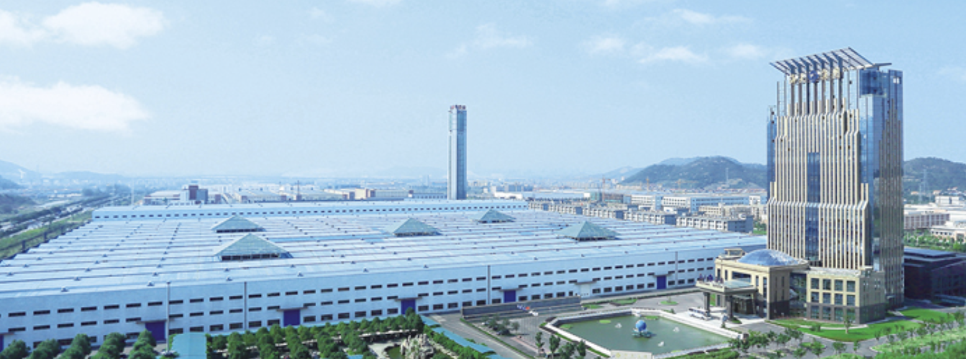
2023
海天SRM项目分享
2025.11.12

Slide 2
01 项目背景及业务架构
目录
02 系统规划及实现蓝图
03 沟通&交流

Slide 3

项目背景
客户简介
海天股份国际（Haitian International Holdings Ltd.）创建于1966年，经50多年的创业开拓，现已发展成为总资产超百亿的大型跨国公司。集团下辖两个上市公司（海天国际控股有限公司和宁波海天精工股份有限公司）、海天驱动、海天金属、海天智联、海天塑机等五大制造企业及其附属70余家海内外子公司。2021年度集团总产值超过211亿元，产品及客户遍布全球130多个国家和地区。近年来公司获得了国家、省、市级多项荣誉，是全国首批创新型企业、国家重点高新技术企业、全国创建和谐劳动关系模范企业，拥有国家认定企业技术中心、博士后工作站，曾获“中国名牌”、“重点培育和发展的中国出口名牌”、“国家科技进步奖”等荣誉。
SRM项目主要以海天塑机产业为主。
项目目标
业务层面
完善供应商认证、供应商选择、合同管理、订单履行、品类管理、质量管理功能应用模块，规范供应商管理业务流程、实现线上协同作业，完善职责、权限管控，支撑多组织、多业态的差异化采购业务，驱动采购数字化转型。
技术层面
实现SRM系统与SAP、OA、企查查、WMS、QMS、财务共享、金税系统锁平台对接，实现各业务模块深度集成，达到各业务监控、管控与分析作用
SRM项目描述
在海天原Fiori的功能基础上增加了供应商主数据管理、供应商认证、供应商产能、供应商选择(询报价、货源、份额管理）、供应商质量、招投标管理、竞价管理、供应商绩效、供应商风险、委外管理、品类管理。并将原Fiori上的订单协同及财务协同集成到新SRM系统。

Slide 4
项目背景
项目背景
2021年开始项目启动，12个月实施周期
主要实现模块，增加供应商主数据管理、供应商认证、供应商产能、供应商选择(询报价、货源、份额管理）、供应商质量、招投标管理、竞价管理、供应商绩效、供应商风险、委外管理、品类管理
集成优化：SAP、OA、扫码收货、QMS、CBS、财务共享
提升（效率）
背景（电子化）
2019年开始换到了Fiori
主要实现模块，在原来订单协同及送货管理的基础上，增加了对账开票功能
2003年上线上海索勤SRM实现了订单协同及送货管理功能，运行了13年，于2016进行系统架构升级

Slide 5
SRM整体业务架构设计
移动设备
微信小程序
用户
入口
供应商门户
员工门户
流程审批小程序
消息提醒
系统
服务
通知公告
交流平台
数据管理
（单位、产业信息、物料主数据、物料组等）
报表
交货单明细报表
订单汇总交货率报表
外围系统
组织与权限
日志管理
交货单合计报表
品类份额报表
启信宝、CBS
（征信、银行主数据）
系统设置
流程配置
订单交货率报表
绩效、风险汇总报表
业务
执行
询价管理
采购申请创建
外购新物料创建
配件询价创建
无价格新物料创建
常规采购询价
调价管理
送货管理
送货单管理
送货单打印
标签打印
合同管理
框架协议
设备采购合同
其它协议
订单合同
合同台账
财务管理
发票管理
扣款管理
SAP
（主数据、订单、凭证、发票对账）
招投标管理
常规采购询价
招投标（物料、资产、基建、服务、物料）
竞价管理
采购订单管理
采购订单确认
采购订单交期更新
交货单交期更新
VMI库存管理
供应商库存管理
OA
（流程、评审）
财务共享
（发票扫描、红字发票）
业务
支撑
WMS
（送货单，扫码收货）
供应商准入
供应商注册
供应商管理
认证评定
样品认证
现场审核
现场考评
考评整改
质量管理
质量通知
质量整改
扣款
扣款确认
扣款执行
收货问题
交货单变更管理
收货处理
绩效考核
绩效报告
绩效整改
QMS
（质量数据）

Slide 6
01 项目背景及业务架构
目录
02 系统规划及实现蓝图
03 沟通&交流

Slide 7
系统实现S01
1
供应商认证
2
供应商选择
3
采购履行
4
供应商绩效、风险评估
5
供应商质量管理及扣款
6
早期介入及品类管理
7
合同管理
8
财务结算

Slide 8








系统实现S01—供应商认证整体业务模型
商务洽谈
从供应方注册到淘汰的全生命周期管控；按业务需求逐次管理，防范管控风险；
2
1
资质审查
企业注册
寻源
Sourcing
认证
Identification
研采协同从设计、到洽谈，在线协同，缩短开发周期，提升寻源准入效率。
1
现场评审
2
供应商
全生命周期管理
3
维护
Maintenance
建立合格供应商管理体系，标准化执行流程、完善供应商主数据治理。
3
合格供方管理
退出
obsolescence
评估
Assessment
建立供应商管理指标库，搭建考评模型，客观数据建模分析，提升供应商的绩效表现，引导供方良性改善。
绩效考核
4
4
供方退出
供方改善

Slide 9
系统实现S01—供应商认证生命周期管理
集团供应商资源
产业供应商管理
产业供应商管理
供应商注册
供应商认证
合格供应商
绩效评估
供应商淘汰
供应商资源池
注册供应商池
潜在供应商池
合格供应商池
淘汰供应商
黑名单
供应商管理
合格
供应商
企业
信息
初步
审查
企业
信息
审核
调查问卷
资质审核
样品认证
考核指标
供货实体+品类
货源清单
采购冻结
供应商冻结
黑名单管理原则和机制
份额配比
绩效模型
供应商分类
合作持续
追踪
供应商分级动态管理
绩效评估与改进
财务冻结
供应商退出
拉黑管理&处罚机制
供应商报名
供应商准入审核
建档

Slide 10
系统实现S01—供应商认证流程
供应商注册
资格认证过程
合格管理
退出管理
要求整改
整改无效
供应商
信息变更
绩效发布
供应商
改善
供应商
退出
调查问卷
认证策略
黑名单
管理
供应商
注册
流程选择
现场考察
供方合格
合格供应商库
绩效
考评
直接EOL
快速认证
认证小组
样品认证
份额管控
综合服务
快速认证通道
供应商基础信息
廉政协议
保密协议
供应商审核
评审小组评分
附件归档
供应商主数据发布
财务审批
确定供应商类型及
供货目录
整改完成
恢复资质
调整供应商
的供货份额
供方状态
注册
潜在供应商
合格
退出/黑名单
建立集团供应商共享平台，最大化利用集团供应商资源，提高寻找及引入供应商效率；
注册时填写基本信息，引入时根据产业填写调查问卷（详细信息、资质证书、环保信息等）；
供应商引入时，可以根据需要，灵活选择供应商引入流程；
相关资质证书、报告的到期预警提醒；
方案要点
关键类物料供货份额与品类供货份额管控；
分阶段管控供应商的采购、收货、支付属性；
绩效考评，集成多系统数据评分；

Slide 11
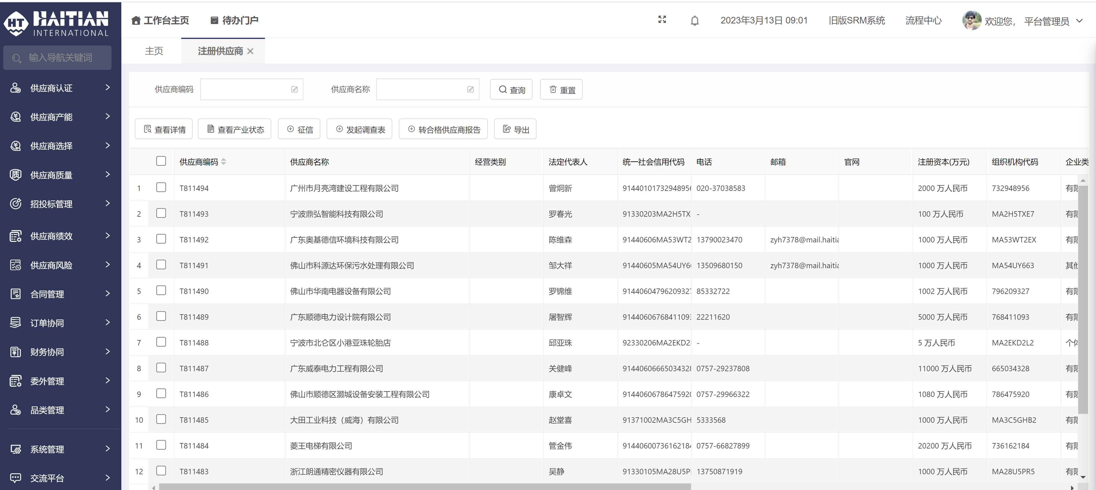
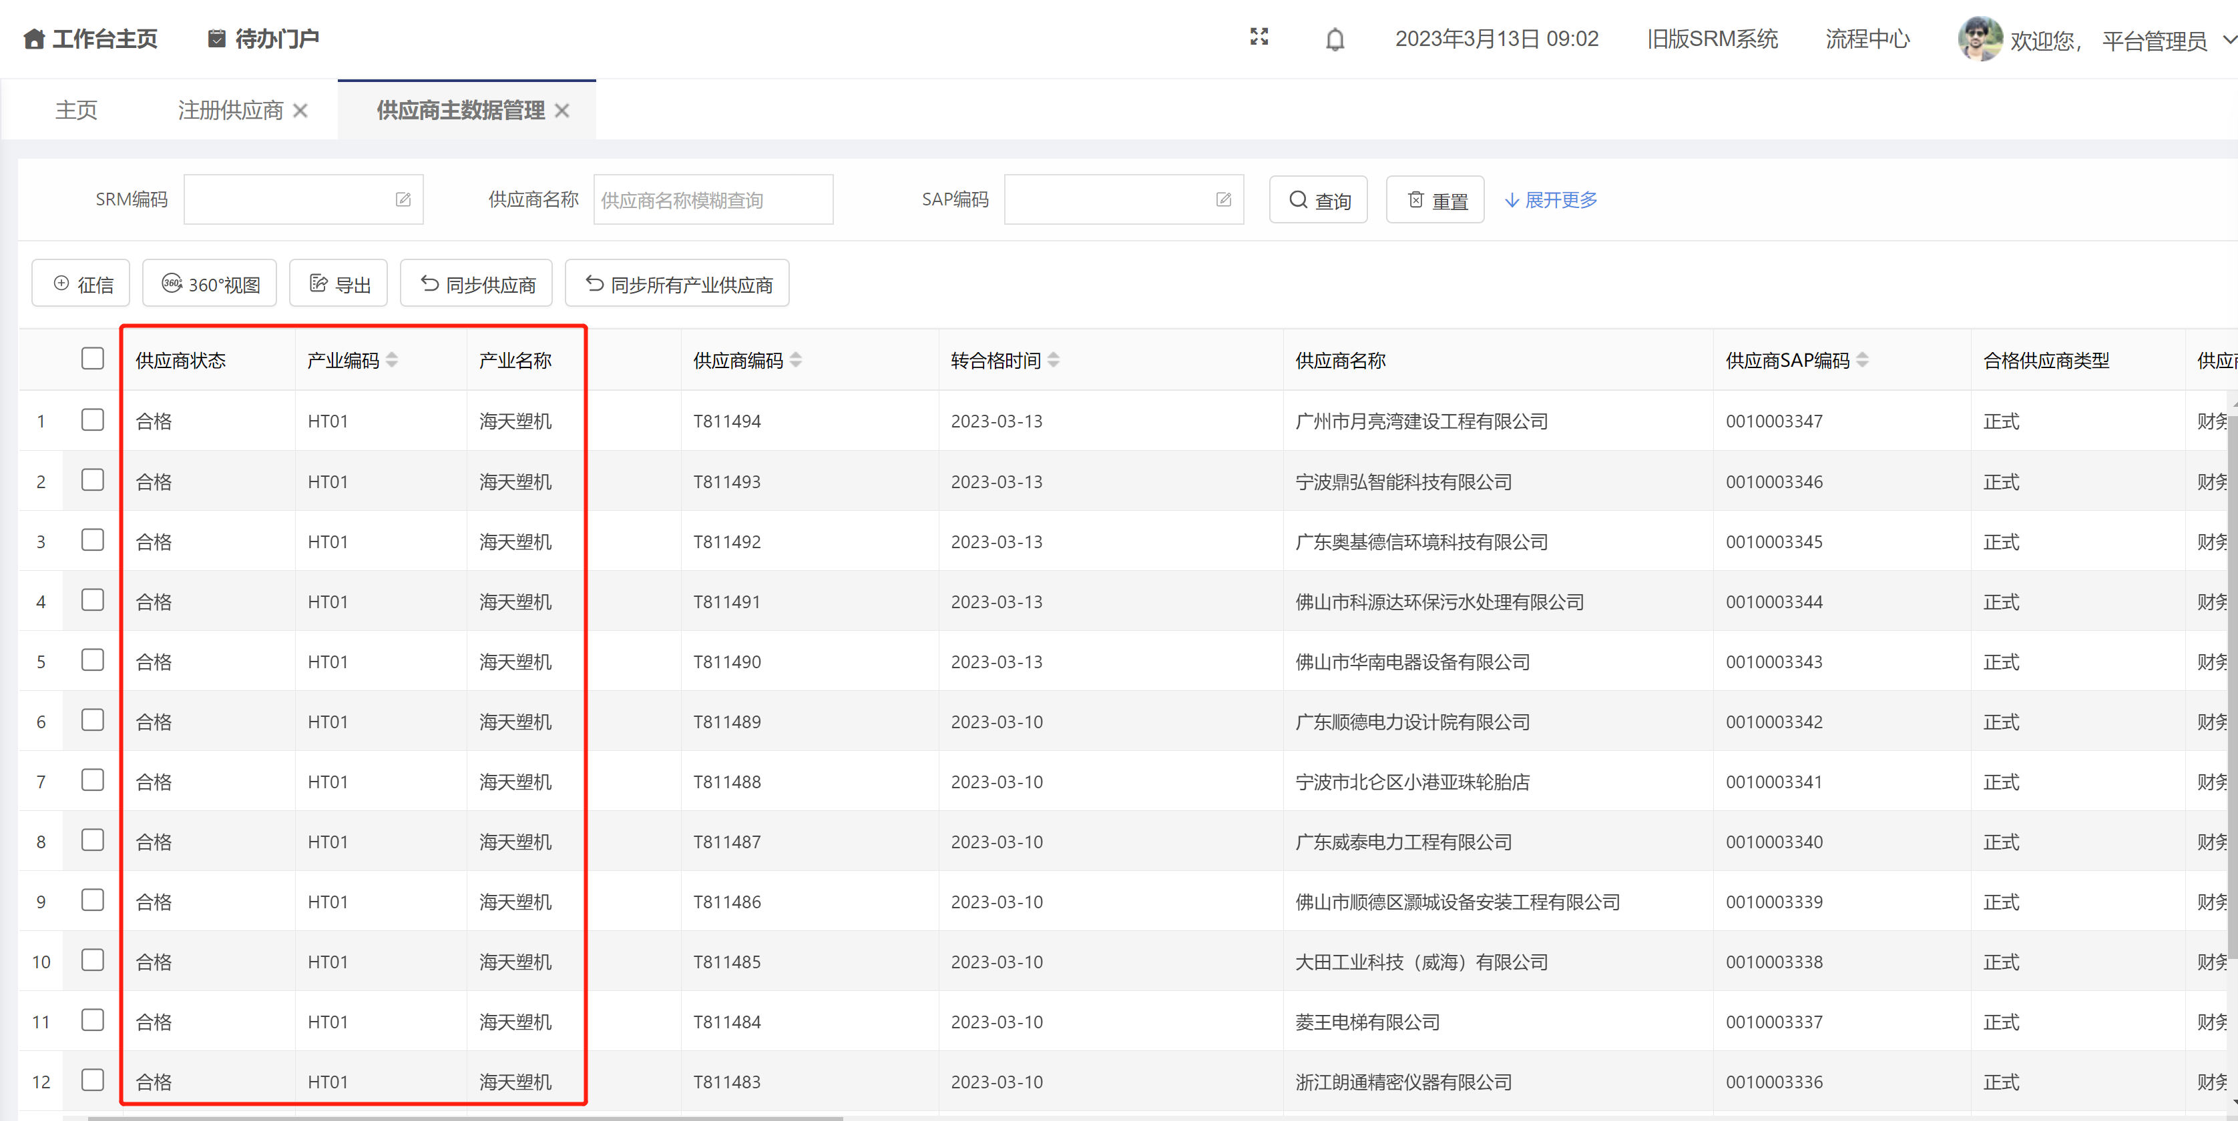
系统实现S01—成果展示

Slide 12
系统实现S01—应用效果
海天集团数字供应链系统上线至共有996家单位开始使用。系统的用户数达到1240人。

Slide 13
系统实现S02
1
供应商认证
2
供应商选择
3
合同管理
采购履行
4
供应商绩效、风险评估
5
供应商质量管理及扣款
6
早期介入及品类管理
7
8
财务结算

Slide 14

系统实现S02—询报价业务模型
制定品类采购策略
物料份额
品类份额
采购认证
外购类
份额审核
询报价
供应商报价
定价定份额
外协类
采购需求
财务核价
确认执行价
先报后核
供应商报价
供应商
自动分配供应商
核算类
直接核价
采购订单
更新订单价

Slide 15
系统实现S02—招投标功能框架
创建招标项目，并制定计划，确定招标方案
专家评委设定
评分标准设定
招标单
专家及评分
上传URS&投标须知&要求
制定投标人资质规范
标书发布
标书发布
投标文档自动归档
供应商在线响应
提交资质文档
响应投标
归档
缴纳投标保证金
保证金退回
供应商处理
保证金缴纳
专家库
后续处理
开标小组集体在线开标
专家库抽取评标专家
在线评标打分
供应商在线投标
先商务后技术
先技术后商务
商务技术同时
自定义公示范围和公示方式
在线投标
在线开标
专家评标
中标通知

Slide 16
系统实现S02—竞价业务场景
1
2
3
竞标
需求来源
结果应用
竞价执行
N
创建竞价单
发布竞价单
竞价监控
比价
议价
定价
定价审批
新物料
竞价供应商
竞价截止时间
邮件/系统消息移动端信息提醒
其他
Y
在线报价
议价报价
同步SAP货源清单、价格信息记录
商务管理可追溯，核价便于评估，竞价过程在线，历史价格辅助核价，提升商务管理流程的透明性，保密性，准确性。
竞价报价将传统买方与卖方之间的谈判博弈，转变为供应商与供应商之间相互竞争，连续多次报价，给供应商提供了平等竞争的机会，促使竞价程度加深，使买方能得到最优市场价格。
竞价结果可以直接生成价格信息记录、货源清单，减少手工处理的工作量和出错概率，增加业务准确性，也便于后续业务追溯。
业务要点

Slide 17
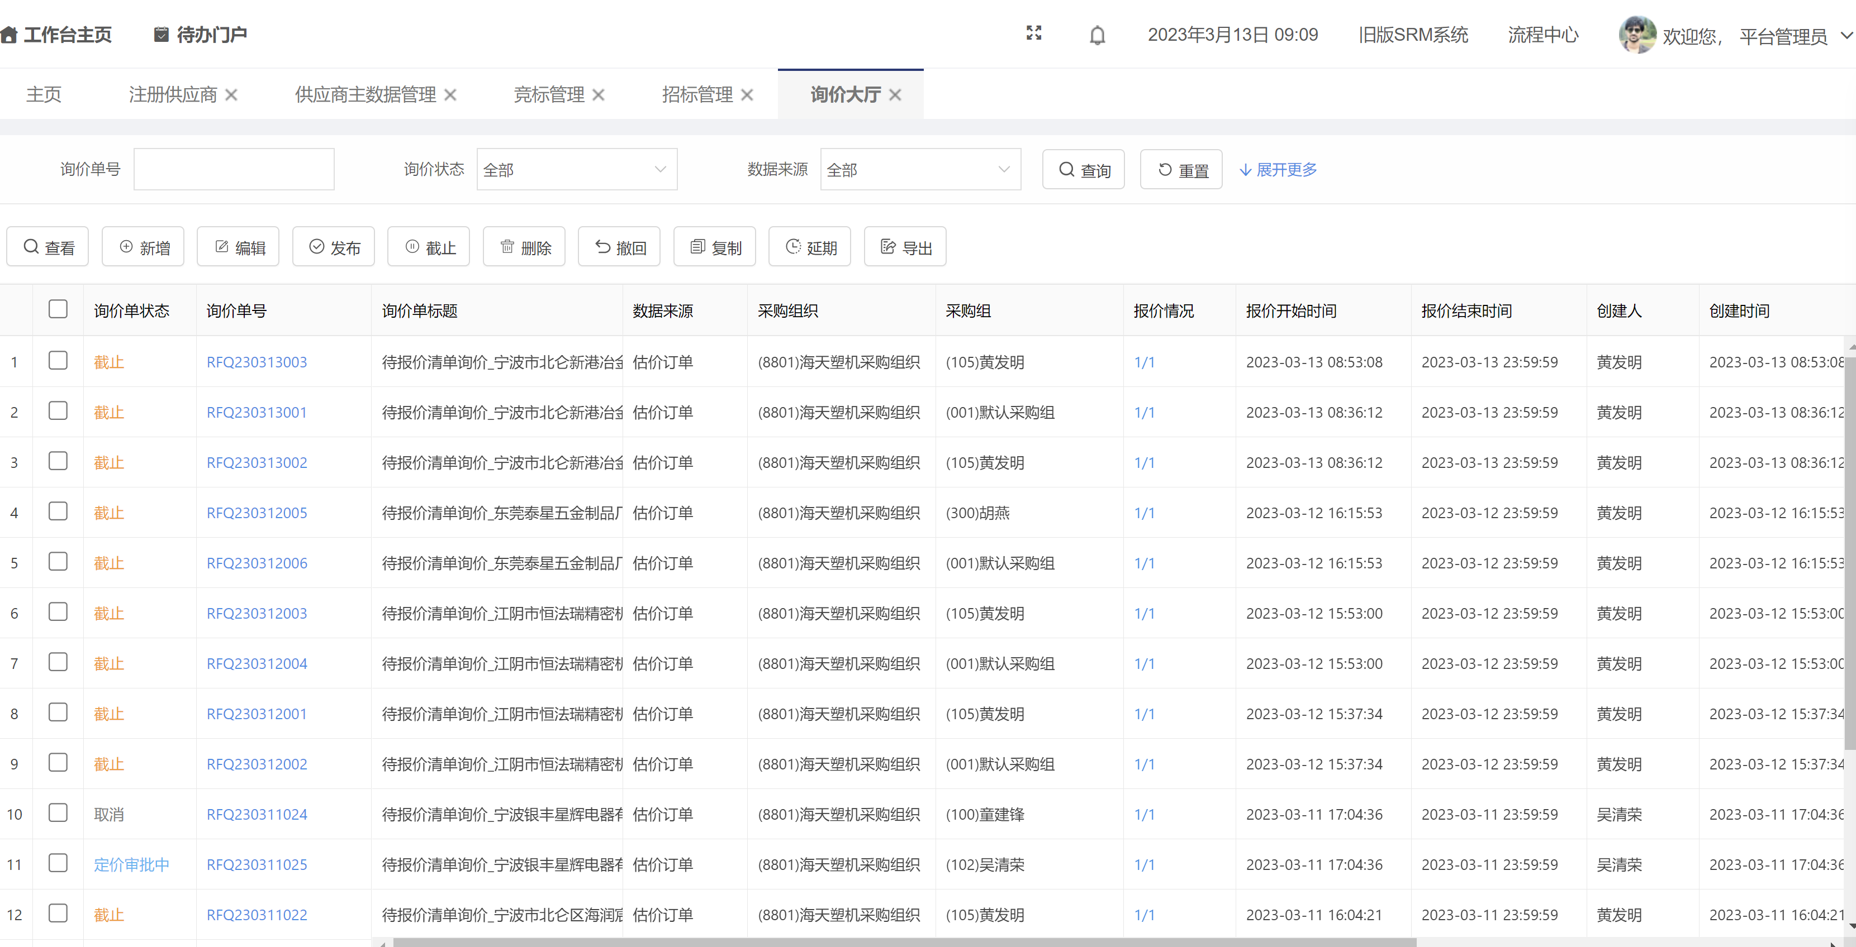
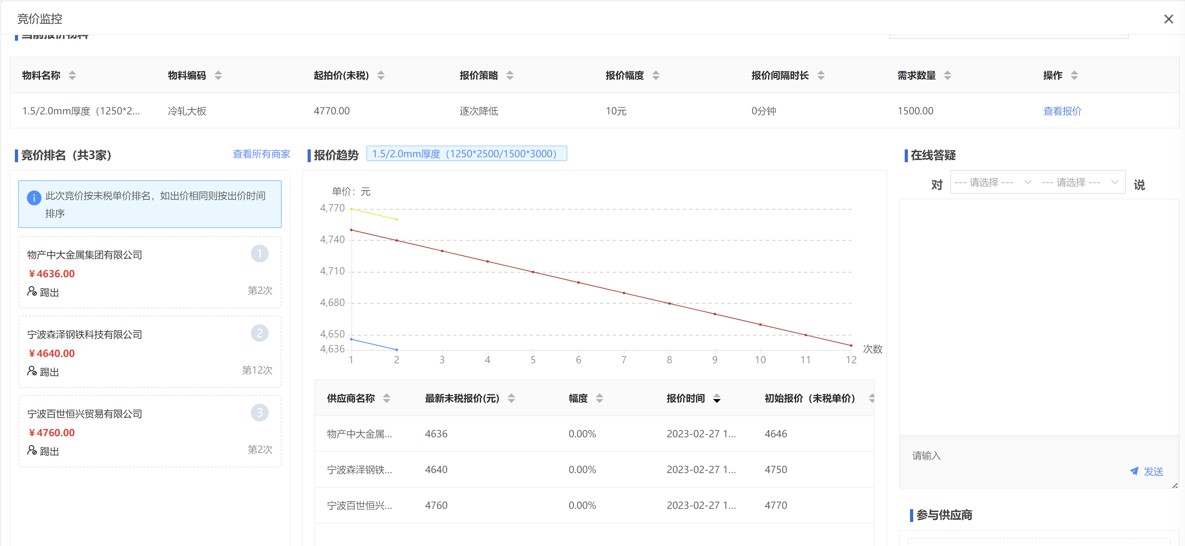
系统实现S02—成果展示

Slide 18
系统实现S03
1
供应商认证
2
供应商选择
3
合同管理
采购履行
4
供应商绩效、风险评估
5
供应商质量管理及扣款
6
早期介入及品类管理
7
8
财务结算

Slide 19
系统实现S03—采购履行业务模型
SAP
SRM采购方
SRM供应商
采购需求
采购申请
份额管理
移动提醒
货源自动分配
采购履行业务
消息通知
待办中心
订单下载打印
到货提醒
入库提醒
采购订单
高效支撑
订单发布
订单确认
交期回复
份额管理
条码标签
创建ASN
欠料预警
提货计划
预测管理
订单管理
ASN发布
车辆信息
最小包装量
交货
收货
捡料发运

Slide 20
系统实现S03—采购协同
1
2
3
4
采购计划协同
采购预测
提货计划
产能提报
库存提报（含VMI）
供方预测需求
提货计划
产能模版
发布库存需求
导入预测
供方确认回复
发布产能需求
库存上传
设定VMI库存水位
供方确认回复
自主导入预测
确认交期
产能上传
确认审批
确认回复
缺料警告
交货单
确认审批
出货
业务要点

Slide 21
系统实现S03—VMI库存管理
VMI数据库
导入库存
订单履行
出货扣减
补足库存
建立VMI物料及供应商关联关系
设定VMI库存水位
供应商依据VMI库存水位导入库存
根据订单履行生成交货单
VMI物料出货后，库存自动扣减
消息提醒供应商补足库存
供应商依据VMI库存水位补足库存量

Slide 22
系统实现S03—委外订单场景
1
2
3
工序委外订单
生产订单
创建订单
订单协同
供应商
仓库
生产订单
转采购订单
确认订单
发料
打印领料单
领料
送货单
送货
对账开票
入库
供应商可在线时时了解分包毛胚库存状态，进行及时领料，提升效率;
在线通知供应商上一工序完结时间，进行及时领料，减少沟通成本；
业务要点

Slide 23
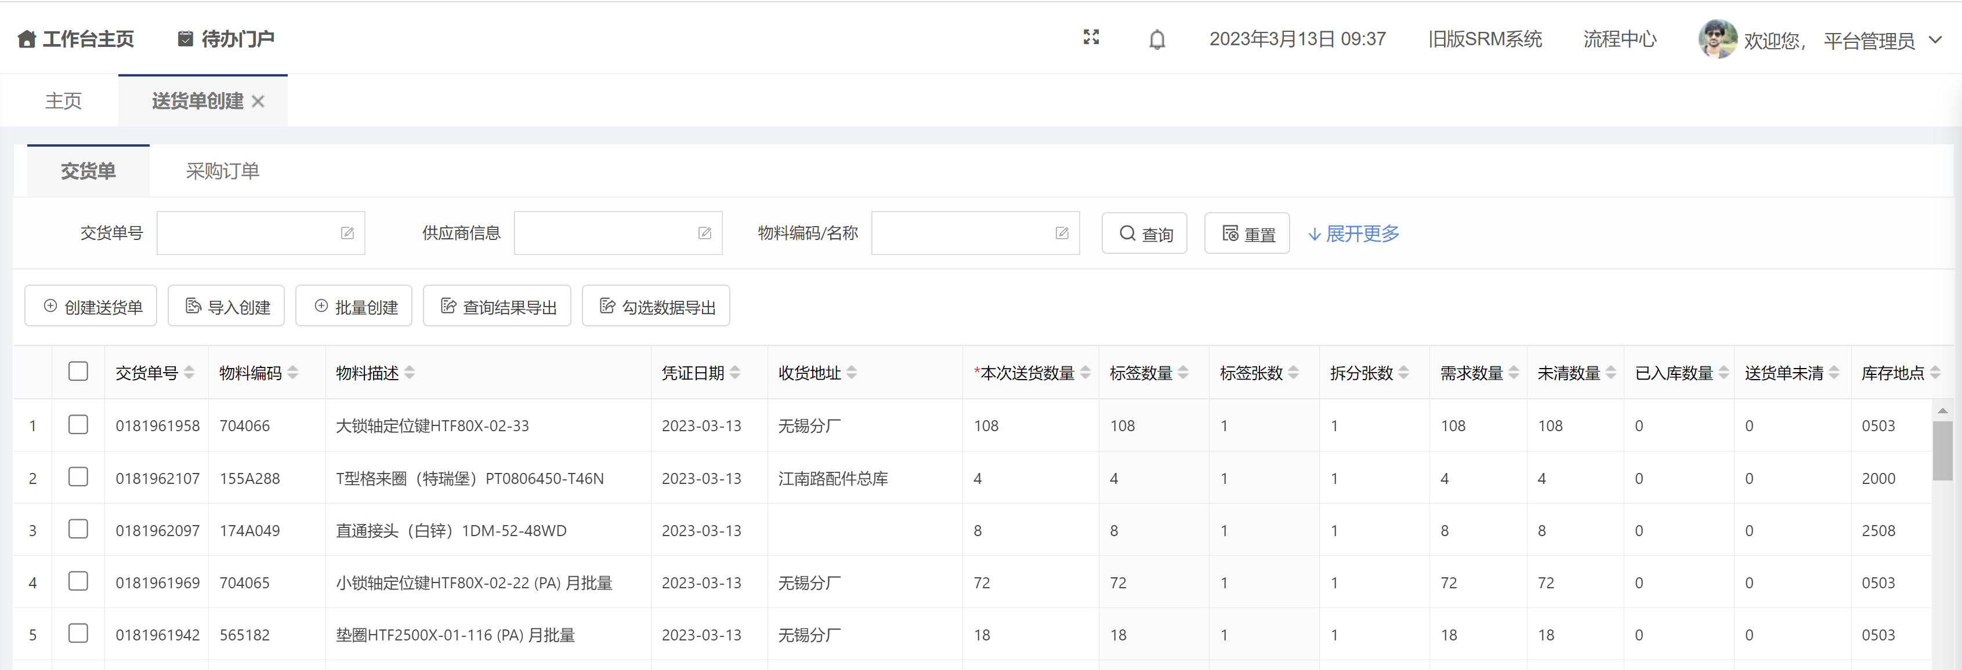
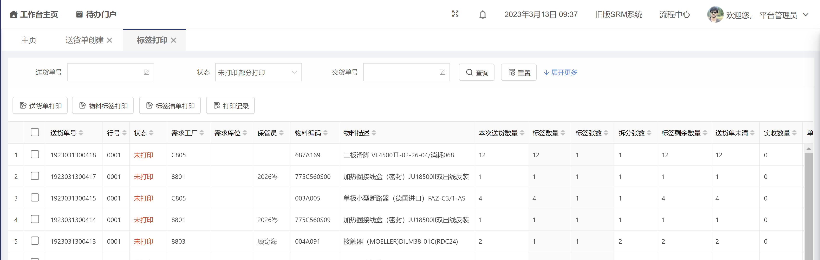
系统实现S03—成果展示

Slide 24
系统实现S03—应用效果
自上线运行截止到2023/2/9中午，SRM系统共产生40171笔送货单
有394家供应商参与送货单创建，以下取了前20名供应商排名

Slide 25
系统实现S04
1
供应商认证
2
供应商选择
3
合同管理
采购履行
4
供应商绩效、风险评估
5
供应商质量管理及扣款
6
早期介入及品类管理
7
8
财务结算

Slide 26




系统实现S04—供应商绩效业务模型
准入考核
样品评审
采购寻源
供应商送货
采购订单
品质检验
供应商
采购商
供应商
采购商
成本指标
--%
交付指标
--%
质量指标
--%
…
响应
技术
环境
社会责任
价格竞争性
及时到货率
来料批次合格率
持续降价能力
需求满足率
持续改善
数据驱动
TCO贡献能力
关键事件
TCO贡献能力
承诺准确率
优化供应商布局
优胜劣汰
促进供应商自我提升
…
…
…
优选供应商（一级）
可选供应商（二级）
1
综合绩效
限选供应商（三级）
禁选供应商（四级）
供应商整改
供应商定级
综合绩效排名
客观数据建模评定绩效 绩效结果系统化应用

Slide 27
系统实现S04—供应商绩效业务流程
1
2
3
供应商绩效评估
考核模板
绩效评估执行
结果应用
指标库维护
考核模板维护
考核方案
绩效数据录入获取
绩效计算
发布绩效
采购执行
质量维度
交付维度
响应维度
成本维度
环境维度
技术维度
社会责任维度
手动录入
自动计算
模版匹配
权重计算
冻结退出
建立考核维度
建立考核指标
设置考核维度（权重）
设置考核指标（权重）
配额变更
查看绩效
查看绩效
多维度对供应商进行综合考评，对供应商进行全面的把控，从而很好的对物料来源做到从源头上的管理。
建立严谨的绩效评价体系，并对不合格供应商进行绩效改进，状态冻结、供应商淘汰等处理。
优化交付考核频率，扩展考核维度，每月发布考核结果，及时整改。
SRM平台自动提取数据评分，考核人员审核确认。
业务要点

Slide 28
系统实现S04—供应商风险评估流程
实体供应商
贸易供应商
评估小组
A-风险很小的优质供应商
B-风险较小的合格供应商
C-有风险的供应商
D-风险大需淘汰的供应商
总体情况
评估计划
生产制造
技术研发
评估标准
风险评估
风险等级
质量管理
交货及物流
原材料采购
结果执行
环保
供应商整改
供应商淘汰
安全

Slide 29
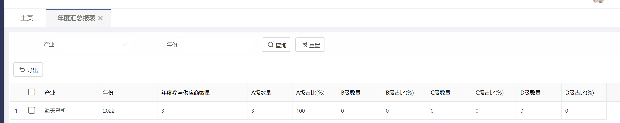
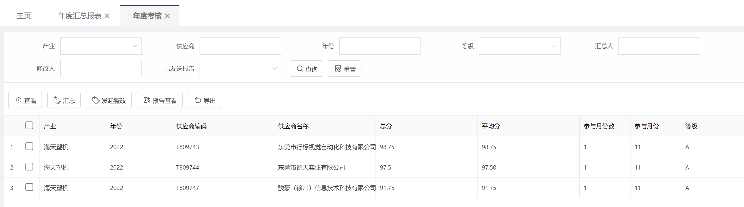
系统实现S04—成果展示

Slide 30
系统实现S05
1
供应商认证
2
供应商选择
3
合同管理
采购履行
4
供应商绩效、风险评估
5
供应商质量管理及扣款
6
早期介入及品类管理
7
8
财务结算

Slide 31
系统实现S05—供应商质量管理及扣款业务场景
1
2
3
质量索赔管理
质量管理
质量索赔及扣款管理
PCN
来料不良
制程不良/客诉
QMS发起
质量索赔
财务扣款
质量通知单
生成扣款单
变更申请
质管审批
供应商确认
供应商确认
红字发票
确认变更内容
变更生效
整改报告
整改稽核
上传附件
抵扣
整改报告审批
结案
维护质扣方式
免费订单/收据
免费订单
红字发票
抵扣
收据
业务要点
规范供应商质量整改流程，提升工作效率。
问题确认、分析改进、结案稽查都在SRM平台管理，记录质量问题过程管理，信息化呈现效率。
质量问题的响应时效性、严重程度与质量绩效评估直接关联。质量长期改进无效的，可触发供应商退出、财务冻结、采购订单冻结等闭环记录。

Slide 32
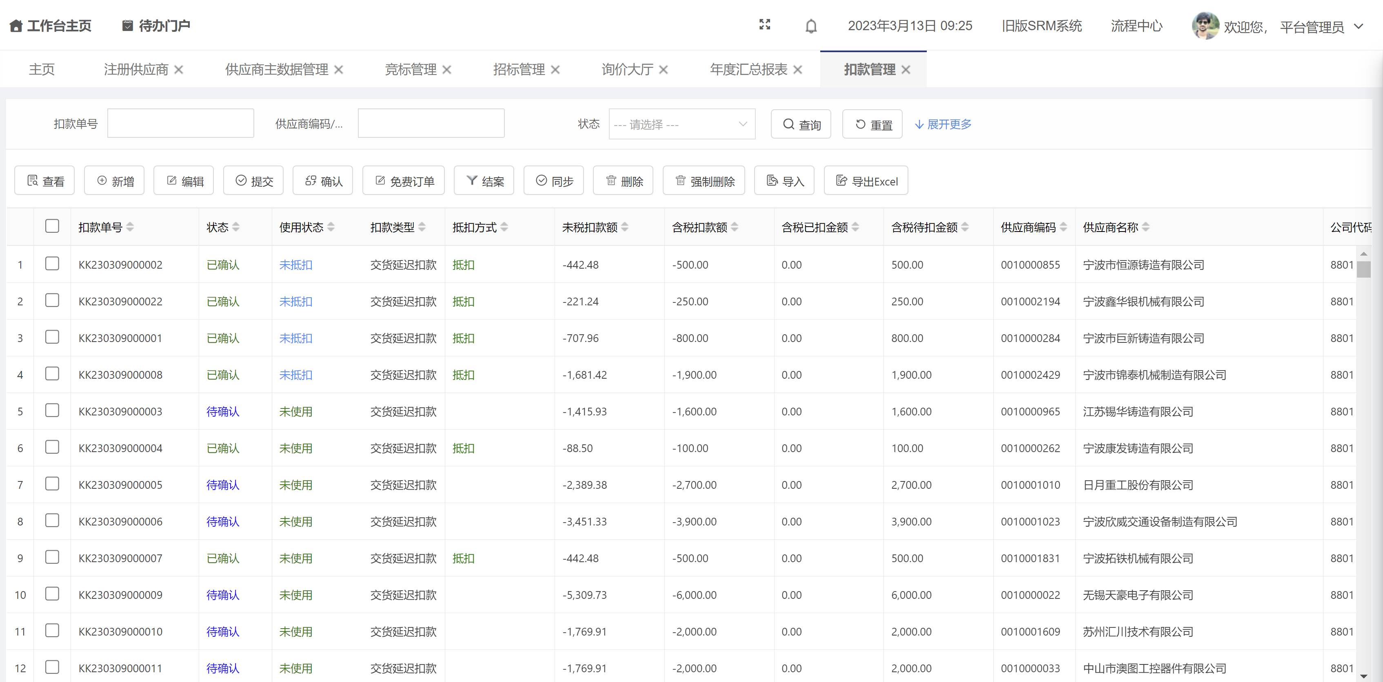
系统实现S05—成果展示

Slide 33
系统实现S06
1
供应商认证
2
供应商选择
3
合同管理
采购履行
4
供应商绩效、风险评估
5
供应商质量管理及扣款
6
早期介入及品类管理
7
8
财务结算

Slide 34
系统实现S06--采购早期介入
1
研发选型流程（TC)
研发需求规格
供应商响应后
更新物料资源池
4
供应商健康运营及风险预警
E-BOM
研发图纸
产能调查
采购需求
资质调查
供应商
健康调查
质量调查
新供应商开发
环保调查
物料模型
品类资源池
杠杆型，优化资源
新供应商准入
资质过期风险
采购金额
杠杆型物料
战略型物料
战略型，战略联盟
物料样品认证
风险预警
欠料风险
一般型，简化管理
合格审批
跳票风险
一般型物料
瓶颈型物料
资源池无，则开发
采购风险
瓶颈型，风险评估
动态
配额制定
询价发布
2
供应商准入流程
3
询价定标流程
询价定价
供应商报价
定价审批
为满足需求寻源

Slide 35
系统实现S06--品类资源池功能设计
品类资源池（华为方案也提到）
物料品类维护
采购策略类型维护
1、根据价格信息记录绑定供应商
自动绑定供应商
关联份额管理
关联供应商及价格
自动绑定价格
1、按价格信息记录绑定对应供应商的价格
开始
筛选条件
物料清单
手动绑定品类
1、手动维护该物料对应的品类；
2、品类级别L0、L1、L2、L3，可进行任意级别维护
品类
其他逻辑
1、物料品类未维护，不可进行询报价、招投标等业务；
2、物料品类未维护，不可进行份额维护及下单。
自动绑定份额
1、根据份额管理数据自动绑定到资源池
手动绑定采购策略
1、手动维护采购策略进行绑定

Slide 36
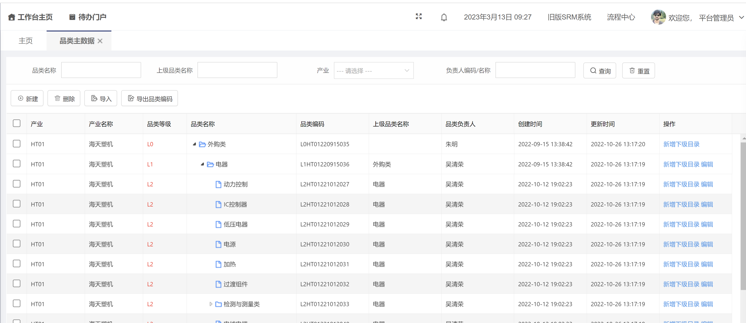
系统实现S06—成果展示

Slide 37
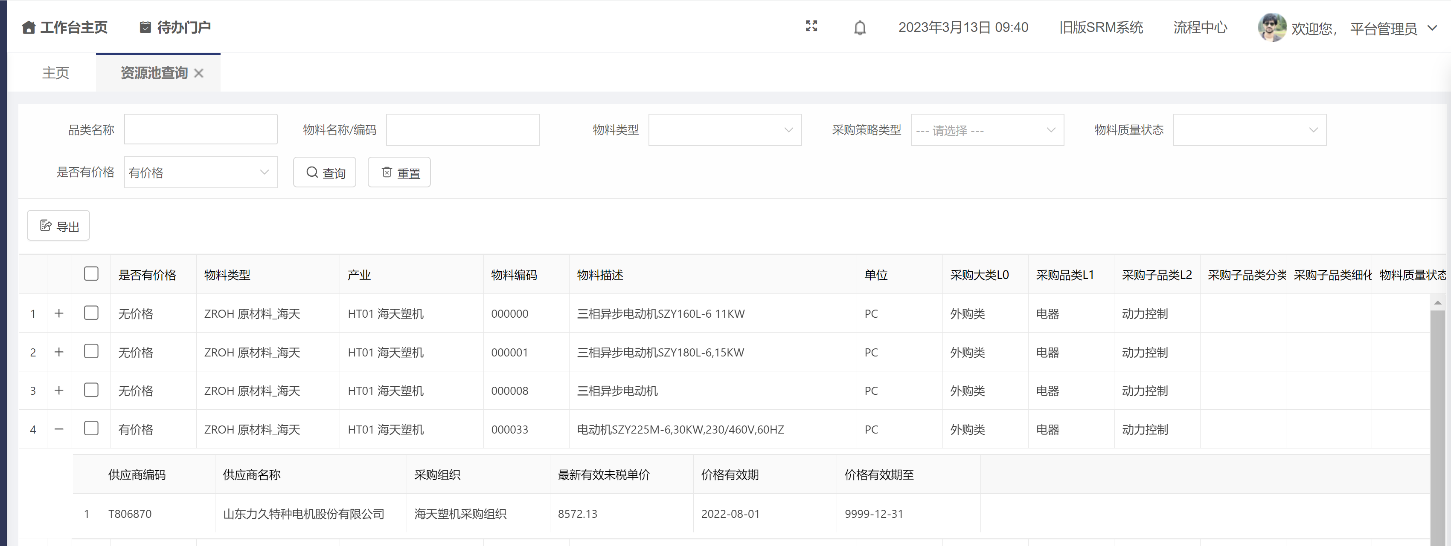
系统实现S06—成果展示

Slide 38
系统实现S07
1
供应商认证
2
供应商选择
3
合同管理
采购履行
4
供应商绩效、风险评估
5
供应商质量管理及扣款
6
早期介入及品类管理
7
8
财务结算

Slide 39





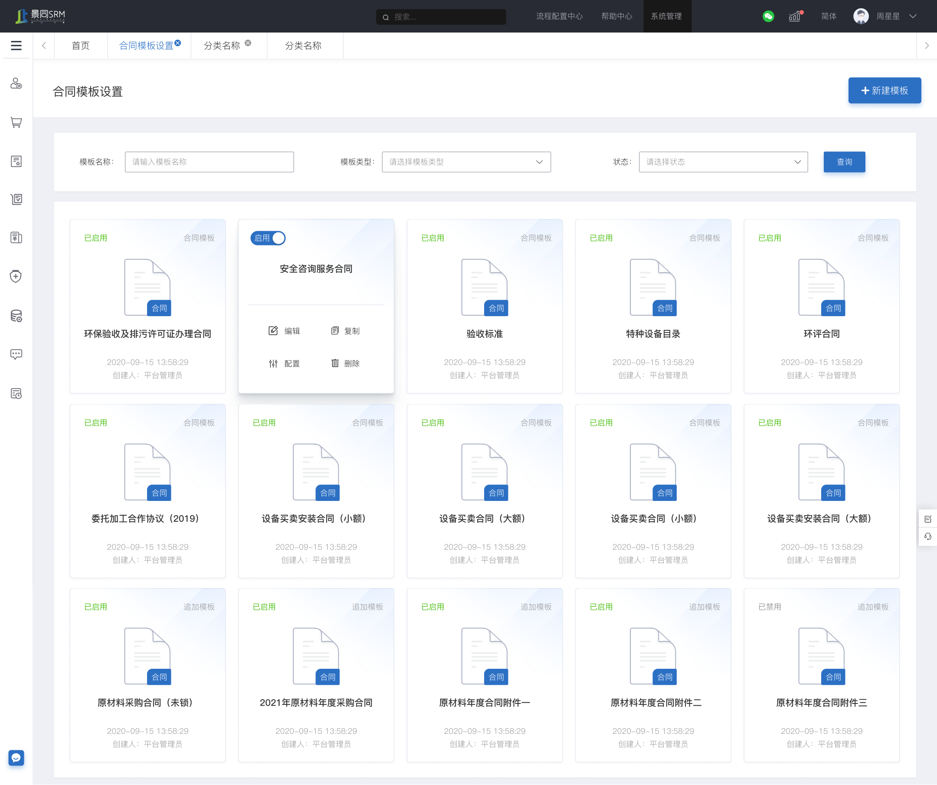


系统实现S07—合同管理业务模型
合同签署
线下盖章
电子签章
合同履行
合同背景
合同进度管理
合同拟制
合同文本管理
合同变更
智能范本
年度协议
合同档案管理
相对方信息
合同类型管理
合同状态管理
合同模板
合同归档
全程电子化合同管理平台

Slide 40

系统实现S07—合同管理流程
合同发起
合同签订
合同履约
合同归档
财务共享
发起预付
契约锁
根据采购订单创建合同
创建合同
合同审批
合同签订
合同履约
合同关闭
合同归档
手工创建合同
支持多种合同类型：
一般合同
订单合同
年度协议
对接OA平台审批
海天，供应商均可进行电子签章；
合同执行跟踪
付款计划
付款提醒
供应商协同
合同验收
合同关闭
合同归档
支持不同类型合同：一般合同、订单合同、年度协议；
根据合同类型灵活选择流程；
合同模块与订单模块集成，实现合同全过程跟踪处理；
合同签订生效后，同步财务共享平台，发起预付申请；

Slide 41
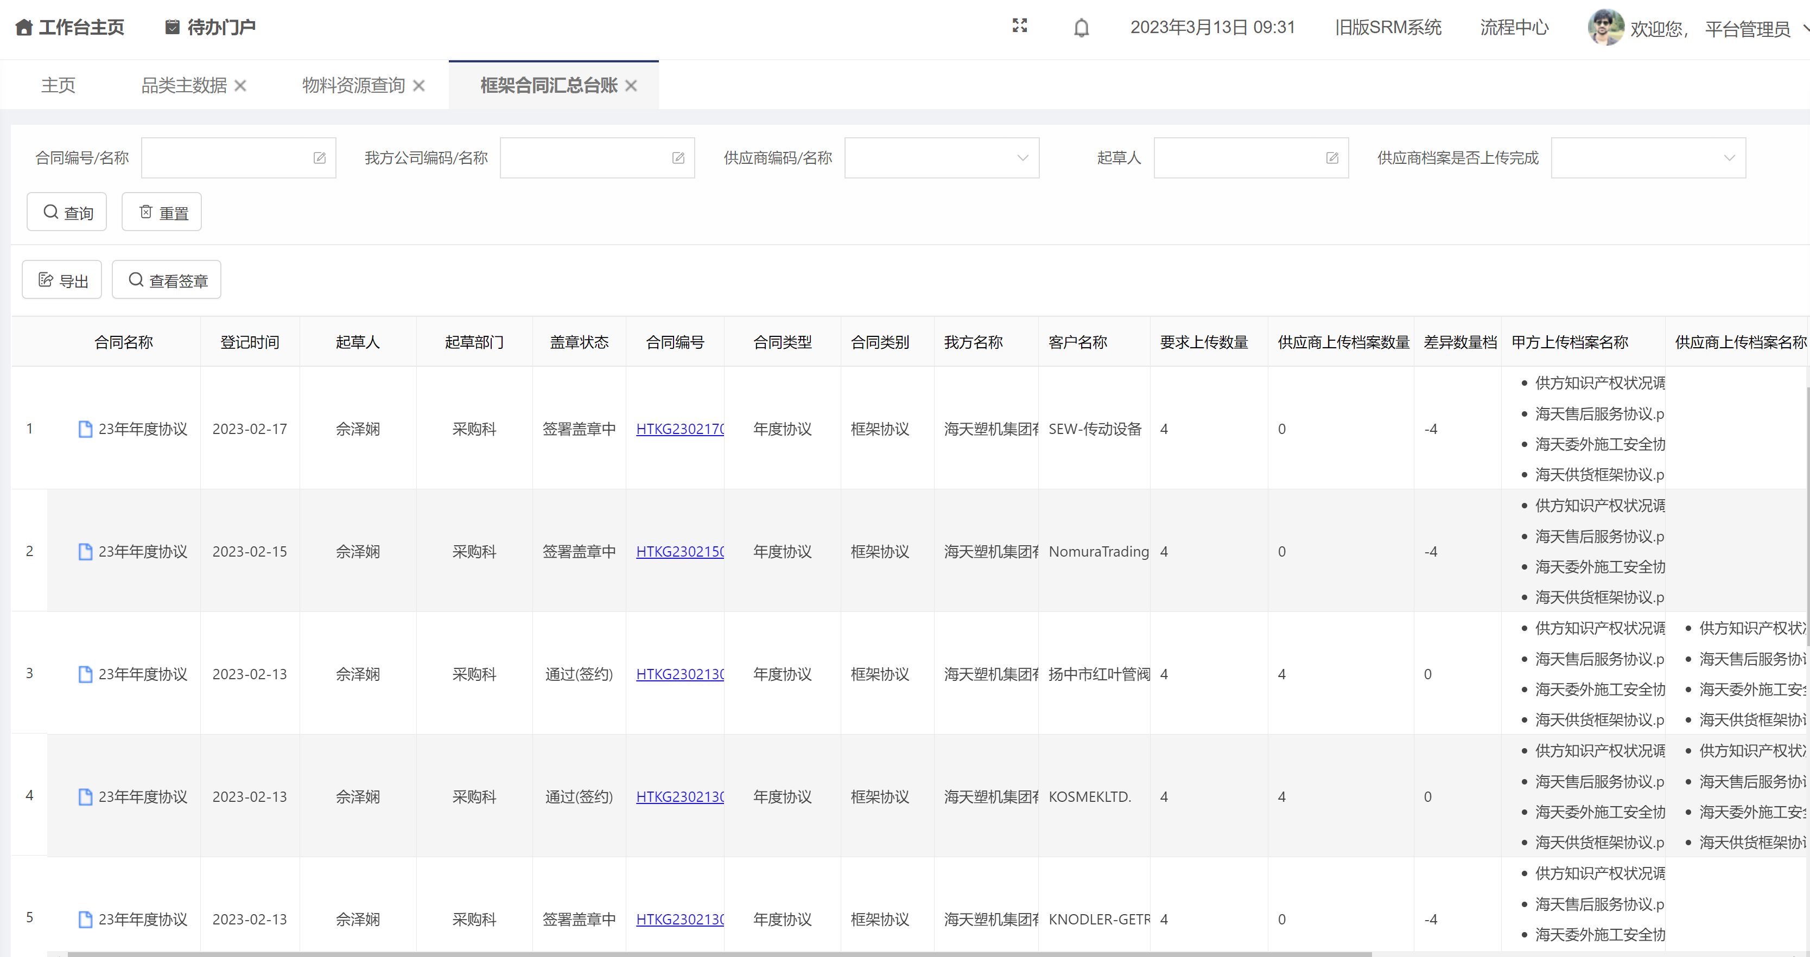
系统实现S07—成果展示

Slide 42
系统实现S08
1
供应商认证
2
供应商选择
3
合同管理
采购履行
4
供应商绩效、风险评估
5
供应商质量管理及扣款
6
早期介入及品类管理
7
8
财务结算

Slide 43




系统实现S08—财务结算业务模型
N
对账
SAP收货凭证
供应商创建对账单
录入结算价
校验财务核算价
快速协同核对
通过
Y
提升对账效率
发票号返回SAP
SAP预制发票
开具实物发票
提交发票编号
上传发票扫描件/照片
纸质发票物流协同
降低出错率
开票
金税系统
发票验真
历史记录清晰可查
发票信息
应付账款
同步SAP
发票过账
三单匹配
财务共享扫描发票
SRM业务
退票
财务共享业务
退票申请
采购确认
供应商重新开票
SAP业务
线下业务

Slide 44
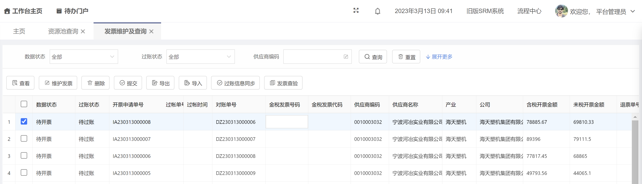
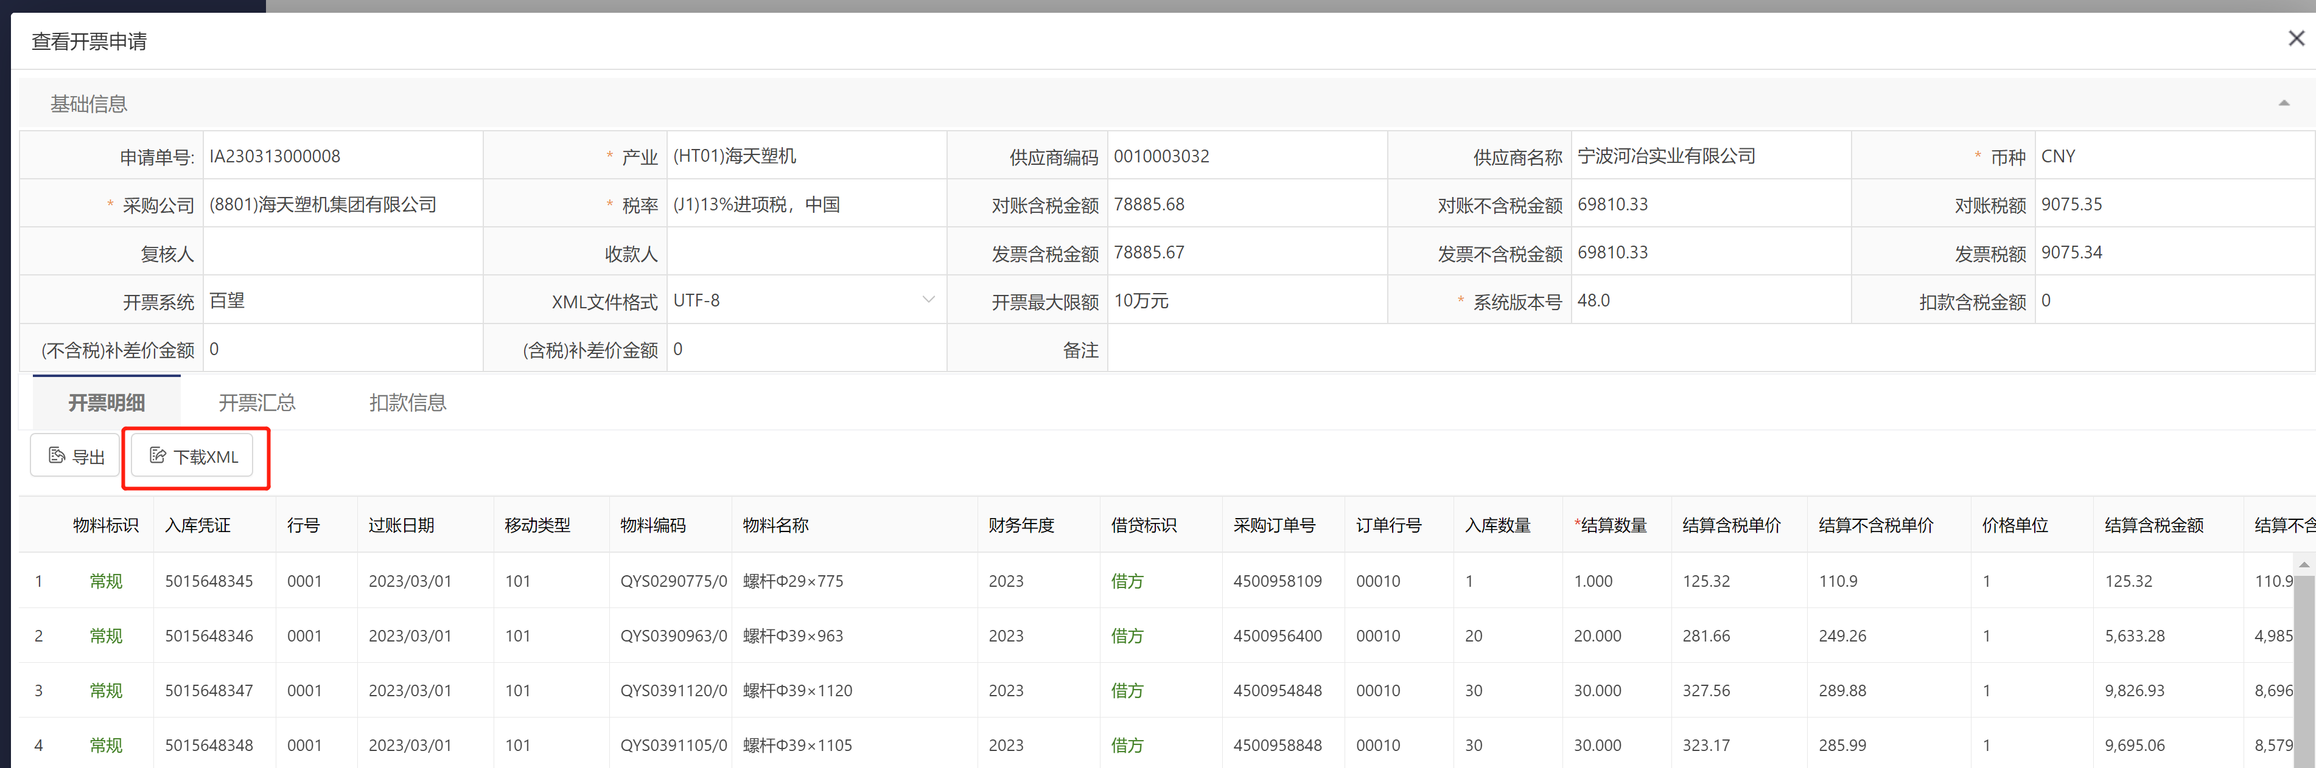
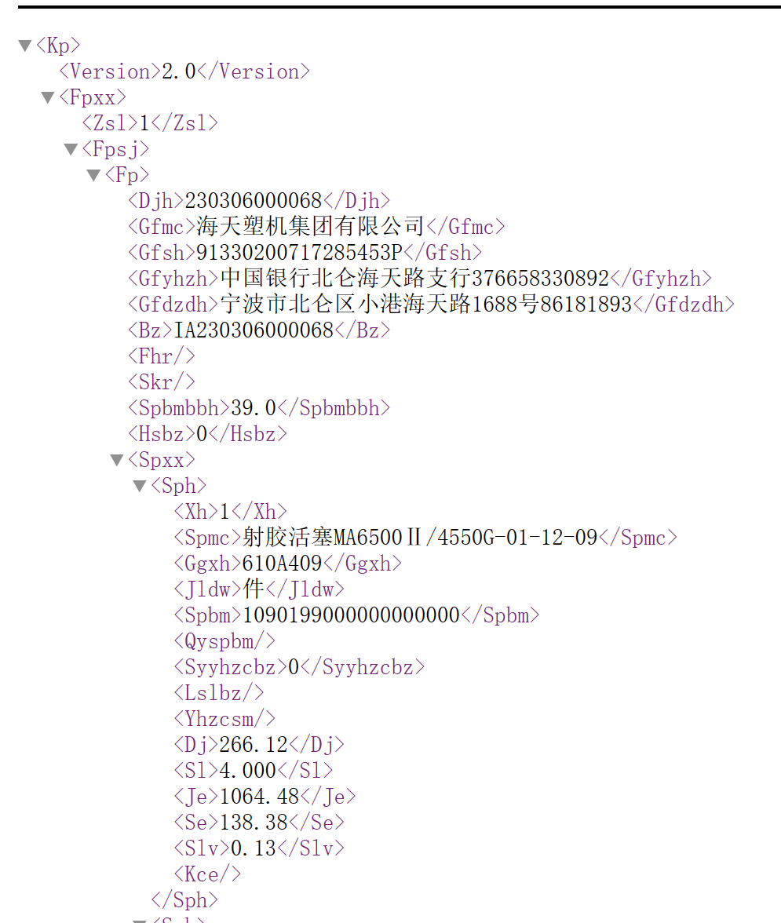
系统实现S08—成果展示

Slide 45
系统实现S08—应用效果
自上线运行截止到2023/2/9中午，SRM系统共产生3064笔发票
有324家供应商参与SRM开票申请单的创建，以下取了前20名供应商排名

Slide 46
01 项目背景及业务架构
目录
02 系统规划及实现蓝图
03 沟通&交流

